Slide 1
Avaliação de Desempenho 2025
Vivian Landi Villares de Souza

Slide 2
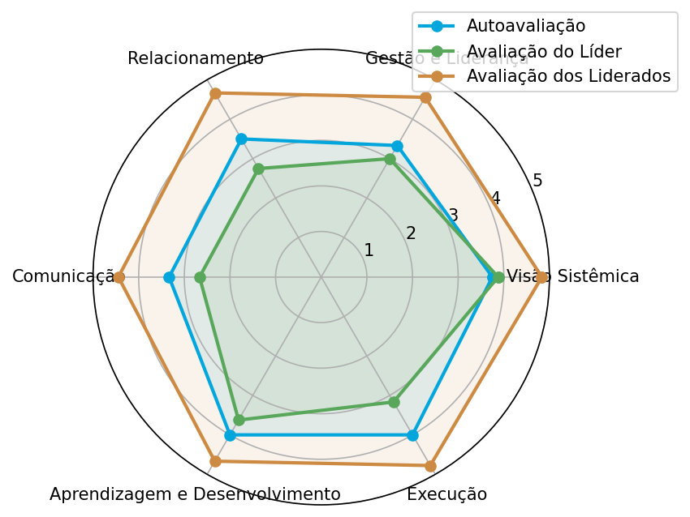
Competências Gerais
Autoavaliação
Avaliação dos Líderes
Avaliação dos Liderados
3,7
3,3
4,7

Slide 3
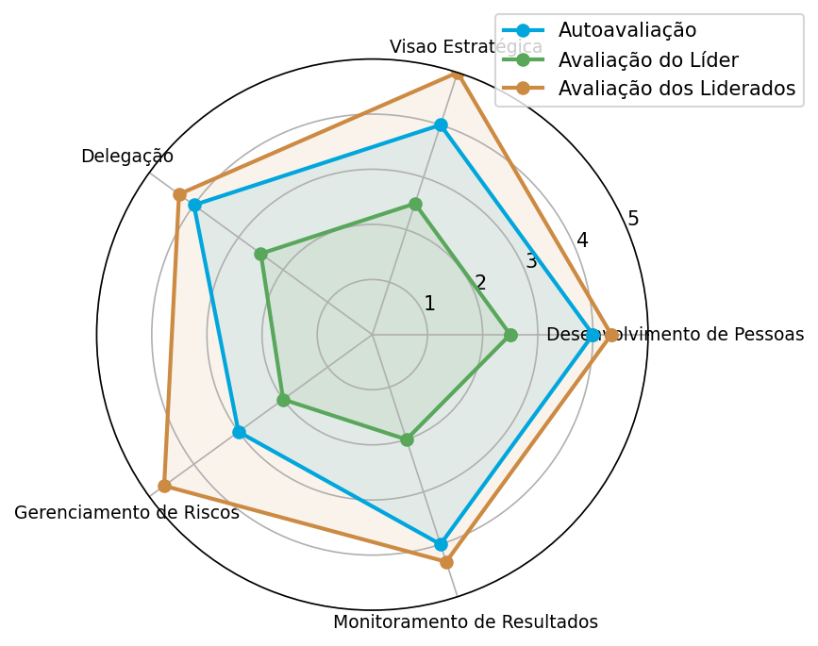
Competências de Liderança
Autoavaliação
Avaliação dos Líderes
Avaliação dos Liderados
3,8
2,3
4,5

Slide 4
Detalhamento das competências

Slide 5
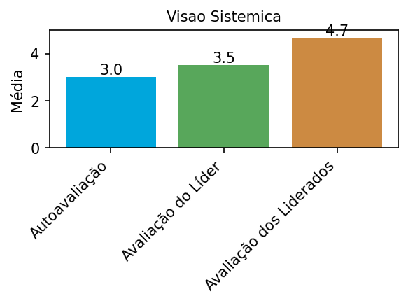
Visão Sistêmica
Identifica como os desafios cotidianos estão relacionados a contextos mais amplos, do Estado e da política educacional.

Slide 6
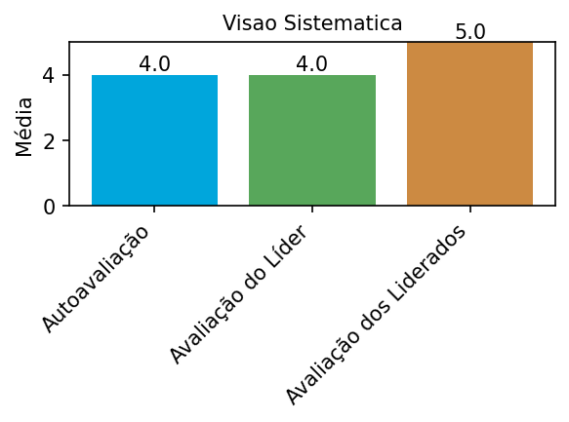
Visão Sistêmica
Identifica e compartilha com o time possíveis ferramentas e soluções para o andamento do projeto.

Slide 7

Visão Sistêmica
Entende e colabora com as demais frentes do projeto, quando há oportunidade de trocas e compartilhamentos.

Slide 8
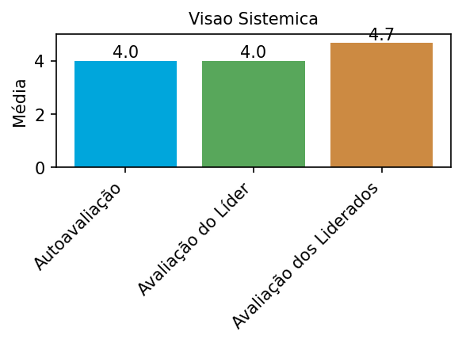
Visão Sistêmica
Demonstra compreensão do impacto do seu trabalho nos objetivos do time e da empresa.

Slide 9

Gestão e Liderança
Mantém o canal aberto para troca, de forma que todos sintam-se à vontade de pedir direcionamentos e propor soluções.

Slide 10
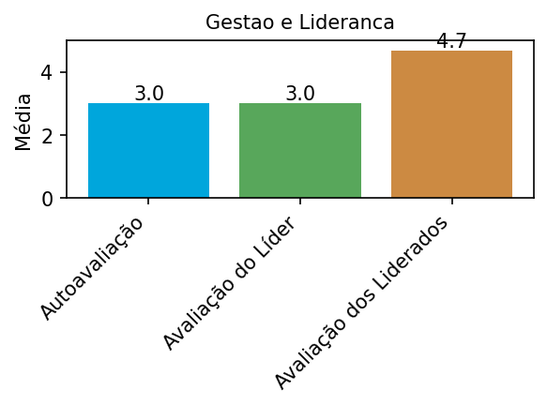
Gestão e Liderança
Incentiva e colabora com as pessoas em suas jornadas de aprendizagem.

Slide 11
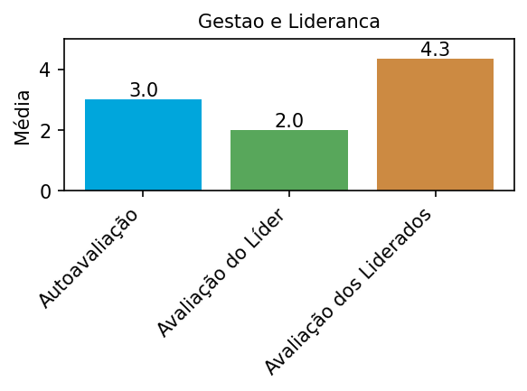
Gestão e Liderança
Tem uma boa autogestão do seu tempo e das suas prioridades.

Slide 12
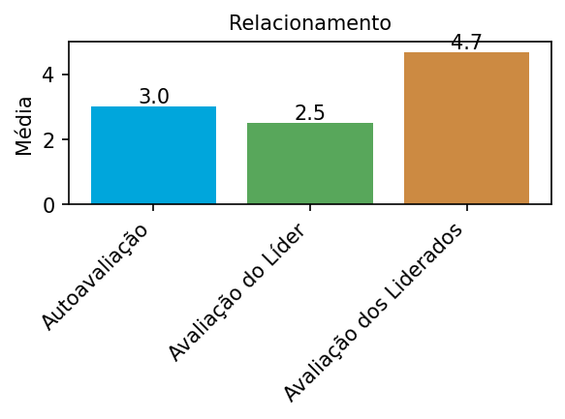
Relacionamento
Cativa os parceiros e constrói uma relação de parceria virtuosa e duradoura.

Slide 13
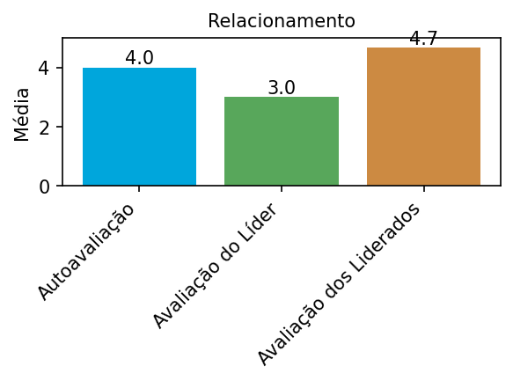
Relacionamento
Cria vínculos profissionais de confiança, é aberto e se torna uma referência positiva para os parceiros.

Slide 14
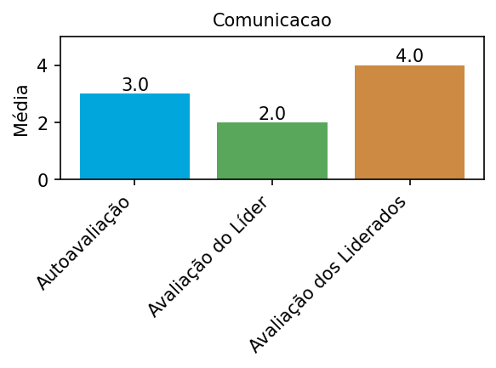
Comunicação
É assertivo, consegue passar de forma objetiva a ideia que deseja.

Slide 15
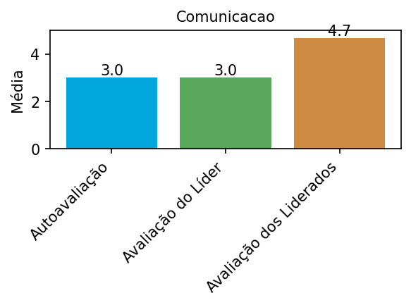
Comunicação
Se comunica de forma clara, aberta e não violenta.

Slide 16

Comunicação
Percebe a importância da comunicação não verbal e o impacto no ambiente de trabalho, prezando por uma postura profissional, ética e adequada aos ambientes profissionais em que está inserido.

Slide 17
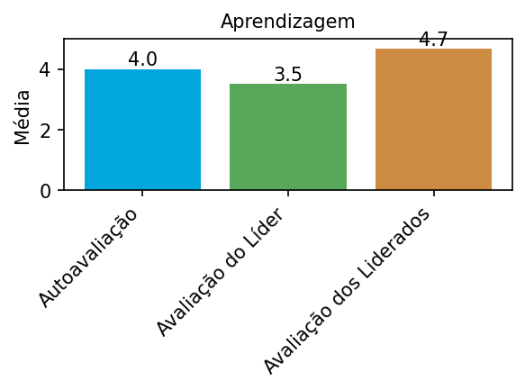
Aprendizagem e Desenvolvimento
Compartilha a própria experiência, conhecimentos especializados e boas práticas com outros(as) colaboradores(as).

Slide 18

Aprendizagem e Desenvolvimento
Identifica e utiliza conhecimentos de fontes internas e externas no trabalho para potencializar a sua atuação profissional.

Slide 19
Aprendizagem e Desenvolvimento
Busca se desenvolver em conhecimentos que percebe que são necessário e que ainda representam lacunas na sua atuação.

Slide 20
Aprendizagem e Desenvolvimento
Tem autonomia no próprio desenvolvimento e aprendizado.

Slide 21
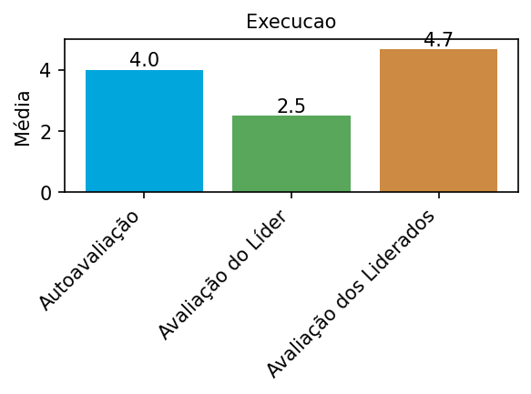
Execução
Identifica, encaminha, endereça e resolve as dificuldades encontradas no dia a dia.

Slide 22

Execução
Sabe lidar com questões conjunturais e imprevistos, compreendendo as necessidades do projeto e realiza as alterações de rota quando necessário, conseguindo entregar valor aos clientes.

Slide 23

Execução
Transforma ideias em ações concretas que contribuam com melhorias e resultados do projeto.

Slide 24
Questões Abertas

Slide 25
Pontos Fortes:
Autoavaliação
Tenho facilidade em trabalhar com equipes e colaborar de forma aberta. Sou organizada, criativa e gosto de encontrar soluções práticas para o que o projeto precisa. Procuro transformar ideias em ações de maneira clara e objetiva, sempre com foco no que faz sentido para a rede.

Slide 26
Pontos Fortes:
Respondido pela Liderança
Vívian é uma profissional que se destaca em sua frente de atuação, apresentando vários pontos positivos que contribuem significativamente para o sucesso do projeto. Os principais aspectos a serem destacados incluem:
1. Conhecimento da Área de Liderança: Vívian demonstra um profundo conhecimento da frente que atua, o que lhe permite compreender as nuances e necessidades do projeto. Essa expertise a capacita a tomar decisões informadas e a implementar ações eficazes.
2. Ações de Engajamento e Mobilização: Sua habilidade em desenvolver e implementar ações de destaque para engajamento e mobilização do projeto é notável.
3. Boa Comunicação Escrita e Apresentação: Vívian se destaca na comunicação escrita, apresentando produtos sob sua responsabilidade de forma clara e persuasiva. Essa habili...

Slide 27
Pontos Fortes:
Respondido pelos Liderados
Autogestão, gestão de equipe, priorização e distribuição de tarefas, comunicação não violenta.; Visão estratégica muito apurada; conhecimento de ferramentas e plataformas que facilitam o dia a dia do trabalho; gentileza, paciência e educação no repasse de demandas e na gestão de crise, quando algo não sai como o esperado; agilidade e criatividade para pensar em soluções quando algum desafio se apresenta; e ótima percepção do todo do Projeto, o que possibilita pensar o impacto de cada ação ou tom seja interna ou externamente.; Demonstra boa capacidade de comunicação, sendo aberta ao diálogo e facilitando interações na Frente de Mobilização e Engajamento e entre equipes . É uma profissional pró-ativa, que se antecipa às demandas, contribui com soluções e mantém constância na entrega. Outr...

Slide 28
Oportunidades de Desenvolvimento:
Autoavaliação
Quero aprofundar meu conhecimento em campanhas de comunicação para fortalecer a mobilização de forma mais ampla e estratégica. Desejo contribuir para que essa frente deixe de atuar apenas de forma reativa e passe a ter um planejamento contínuo, com prioridades claras e maior integração com outras áreas do projeto. quero fortalecer minha liderança, especialmente no que diz respeito à confiança e à delegação de responsabilidades dentro da equipe.Também gostaria de aprimorar minha capacidade de planejar campanhas de engajamento com mais estratégia, analisando melhor os públicos, os canais e o impacto das ações.

Slide 29
Oportunidades de Desenvolvimento:
Respondido pela Liderança
Embora Vívian apresente diversos pontos fortes, existem algumas oportunidades de desenvolvimento que podem aprimorar ainda mais sua eficácia como líder e contribuir para o sucesso de sua equipe e do projeto. As principais áreas a serem abordadas incluem:
1. Desenvolvimento em Gestão de Pessoas: É fundamental que Vívian melhore seu conhecimento e habilidades em gestão de pessoas. Embora tenha implementado ferramentas de gestão com proatividade, a falta de ações direcionadas para a gestão do tempo tem impactado negativamente as entregas, resultando em prazos apertados ou atrasados que comprometem a qualidade do trabalho.
2. Comunicação com a Equipe: A comunicação com seu time de liderados também requer atenção. Foi observado que, em várias ocasiões, entregas foram feitas de forma incompl...

Slide 30
Oportunidades de Desenvolvimento:
Respondido pelos Liderados
desenvolvimento de comunicação mais assertiva; A única coisa que percebi ao longo do trabalho foi que os horários estipulados das reuniões de equipe por algumas vezes foram adiados, mas também entendo que é por conta da quantidade de demandas e da dinâmica do trabalho presencial.; Investir em práticas que favoreçam a gestão do tempo, especialmente em momentos de maior demanda, otimizando fluxos sem sobrecarga.

